Slide 1


Redes de computadoras

Slide 2
INTRODUCCIÓN
En los primeros años de las computadoras personales, las redes eran escasas. Casi todas las computadoras personales funcionaban como unidades independiente.
Sin embargo, algunos ingenieros en computación tuvieron la visión de prever que las computadoras conectarían en red para proporcionar ventajas no disponibles en las computadoras independientes.

Slide 3
DEFINICIÓN
Una red de computadoras es un sistema de interconexión entre equipos que nos permiten compartir recursos e información. Para ello es necesario contar, además de con los equipos de computo, correspondientes, con las tarjetas de red, los medios de conexión, los dispositivos periféricos y el software conveniente.

Slide 4
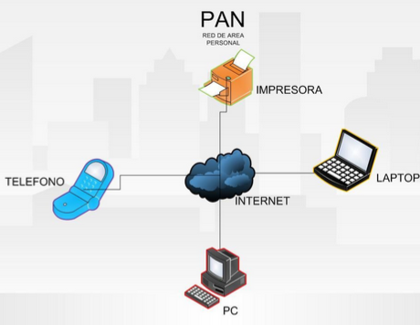
Clasificación de las redes
PAN: (Red de área personal) es un término que se utiliza para referirse a la interconexión de dispositivos digitales personales dentro de un rango de 30 pies, sin el uso de cables, ejemplo la transmisión de datos de una computadora a una PDA o una impresora portátil.

Slide 5
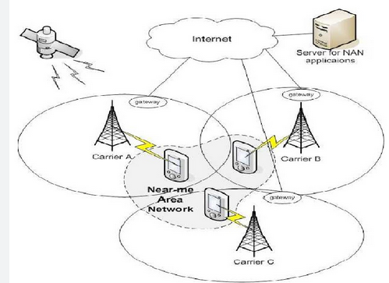
Clasificación de las redes
NAN: (red de área de vecindario) Ofrece conectividad dentro de un área geográfica limitada, por lo general entre varios edificios. Estas redes se vuelven populares conforme las cafeterías y los lugares que ofrecen al público conexiones inalámbricas de internet.

Slide 6
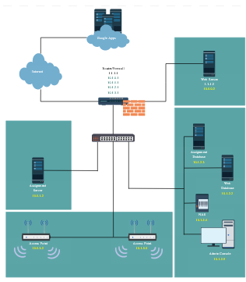
Clasificación de las redes
LAN: (red de área local) es una red de comunicación de datos que conecta computadoras personales de un área geográfica muy limitada, por lo general unedificio, las LAN’s emplean diversas tecnologías con cables e inalámbricas.

Slide 7
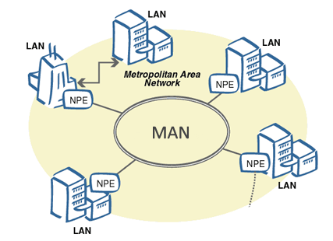
Clasificación de las redes
MAN: (red de área Metropolitana) Es una red pública de alta velocidad capaz de transmitir voz y datos dentro de un área grande o una ciudad, dentro de esta clasificación de red se encuentran los proveedores de servicio locales de internet o las compañías de cable.

Slide 8
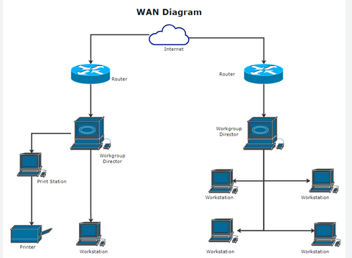
Clasificación de las redes
WAN: (red de área amplia) cubre un área geográfica grande y suele estar formada por varias redes más pequeñas, las cuales pueden emplear plataformas de computadoras y tecnologías de red diferentes, Internet es la WAN más grande del mundo.

Slide 9
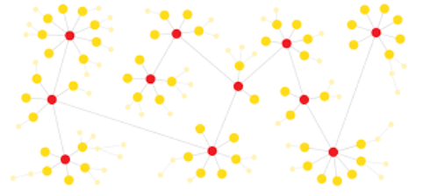
Dispositivos de red
Puede considerarse a una red como una telaraña con muchos puntos de interconexión, cada punto de conexión en una red se denomina nodo, un nodo puede tener computadoras, periféricos, en red o dispositivos de la red.

Slide 10
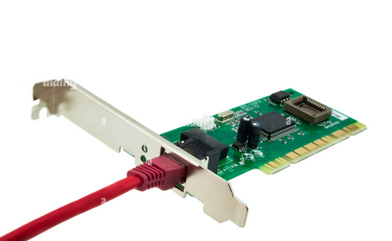
Dispositivos de red
A una computadora personal conectada a una red se le denomina estación de trabajo para conectarse a una LAN una computadora requiere circuitos de red, los cuales se incluyen como una tarjeta de interfaz de red (NIC), estos circuitos suelen venir incluidos en las computadoras.

Slide 11
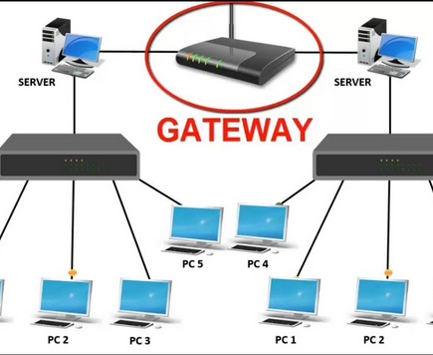
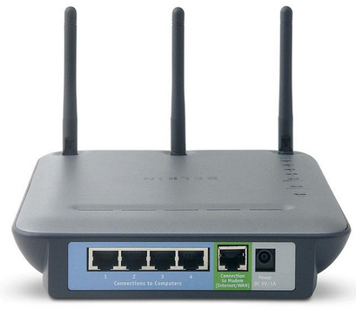
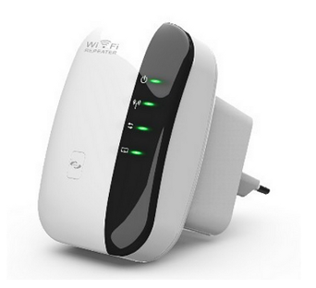
DISPOSITIVOS DE RED
Entre los dispositivos de red se encuentran los concentradores, los interruptores los ruteadores, las puertas de enlace (gateways), los puentes y las repetidoras.

Slide 12
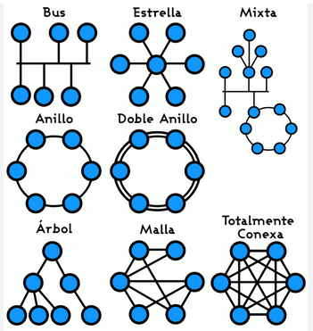
Topologías de red
La distribución de los dispositivos en una red se conoce como su topología física o su forma de conexión, dentro de las cuales encontramos, en estrella, en anillo o circulo, en bus, malla o árbol. Las trayectorias mostradas entre los nodos se conectan mediante cables físicos o señales inalámbricas.

Slide 13
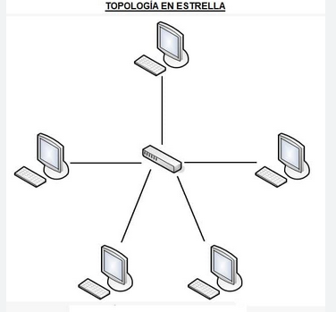
Topología estrella
Una red distribuida en estrella representa un punto de conexión central que conecta los cables o maneja la transmisión inalámbrica para todos los periféricos y estaciones de trabajo. La ventaja de esta topología es qe cualquier vinculo puede fallas sin afectar al resto de la red.

Slide 14
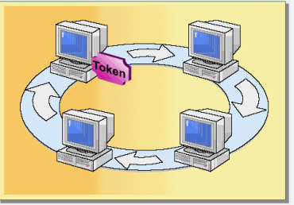
Topología circular
Conecta todos los dispositivos en circulo y cada dispositivo tiene exactamente dos vecinos, los datos se transmiten de un dispositivo a otro alrededor del circulo, esta topología reduce el cableado, pero la falla de n dispositivo afecta a toda la red.

Slide 15
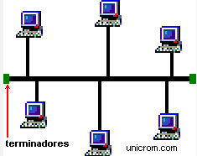
Topología bus
Emplea una columna vertebral en común para conectar todos los dispositivos de la red, esta funciona como un vinculo compartido de comunicaciones, para trasladar los datos a la red, la columna vertebral se detiene en cada extremo de la red con un dispositivo especial llamado terminador.

Slide 16
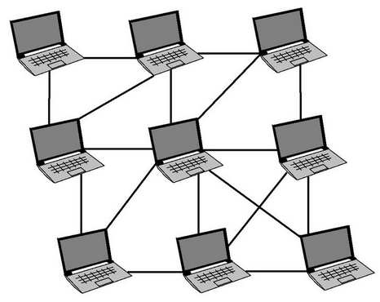
Topología malla
Conecta cada dispositivo de una red a muchos otros dispositivos de la red. Los datos que se desplazan en una red de malla pueden seguir varias trayectorias posibles de su origen a su destino. Estas trayectorias de datos redundantes hacen muy robusta a una red de malla.

Slide 17
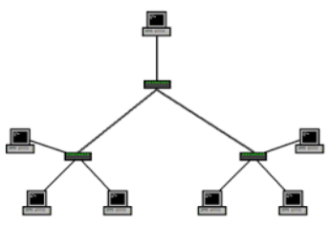
Topología arbol
Es esencialmente una combinación de redes de estrella y de bus, se conectan varias redes de estrella en una configuración de bus mediante una columna vertebral. Esta topología es muy flexible para la expansión: un solo vinculo hacia la columna vertebral puede agregar un grupo completo de dispositivos.

Slide 18
Infraestructura de red

Slide 19
Tareas del protocolo
Dividir el mensaje en paquetes.
Asignar direcciones a los paquetes.
Iniciar una transmisión.
Controlar el flujo de datos.
Comprobar que no hayan errores en la transmisión.
Reconocer la recepción de los datos transmitidos.

Slide 20
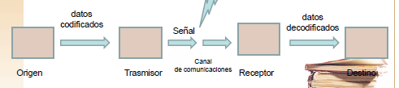
Como viajan los datos

Slide 21
Dispositivos de interconexión
Los dispositivos de interconexión es el hardware que nos permitirá compartir información entre los dispositivos conectados a la red tomando en cuenta la topología de conexión pueden ser:
Router, ruteadores
Switchs, concentradores

Slide 22
Dirección IP
Es un número que identifica a una interfaz de un dispositivo dentro de una red que utilice el protocolo IP (Internet Protocolo).
Ejemplo:
200.104.172.117
192.168.0.1
127.0.0.1

